Slide 1
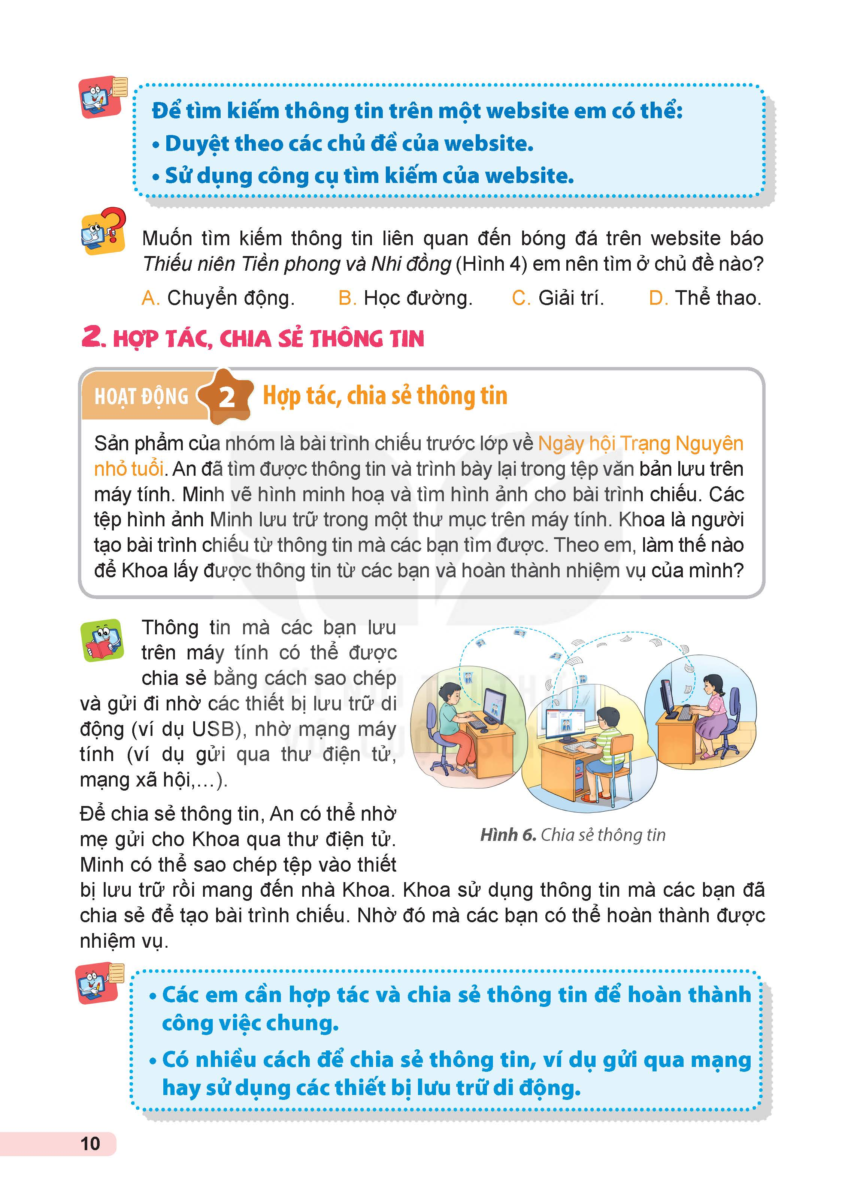
Em có thể làm gì với máy tính?
Tin học • Lớp 5 • Bài 1

Slide 2
LỚP 5 • BÀI 1. EM CÓ THỂ LÀM GÌ VỚI MÁY TÍNH
Kể cho cô nghe nào!
Tuần trước em đã dùng máy tính để làm những việc gì?
Kể ít nhất 2 việc cụ thể nhé!

Slide 3
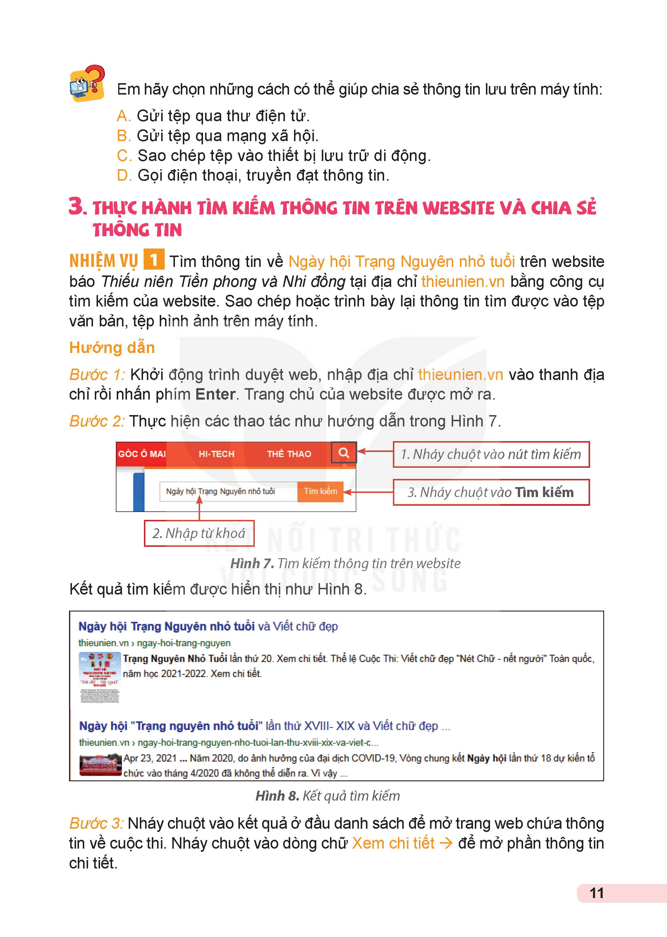
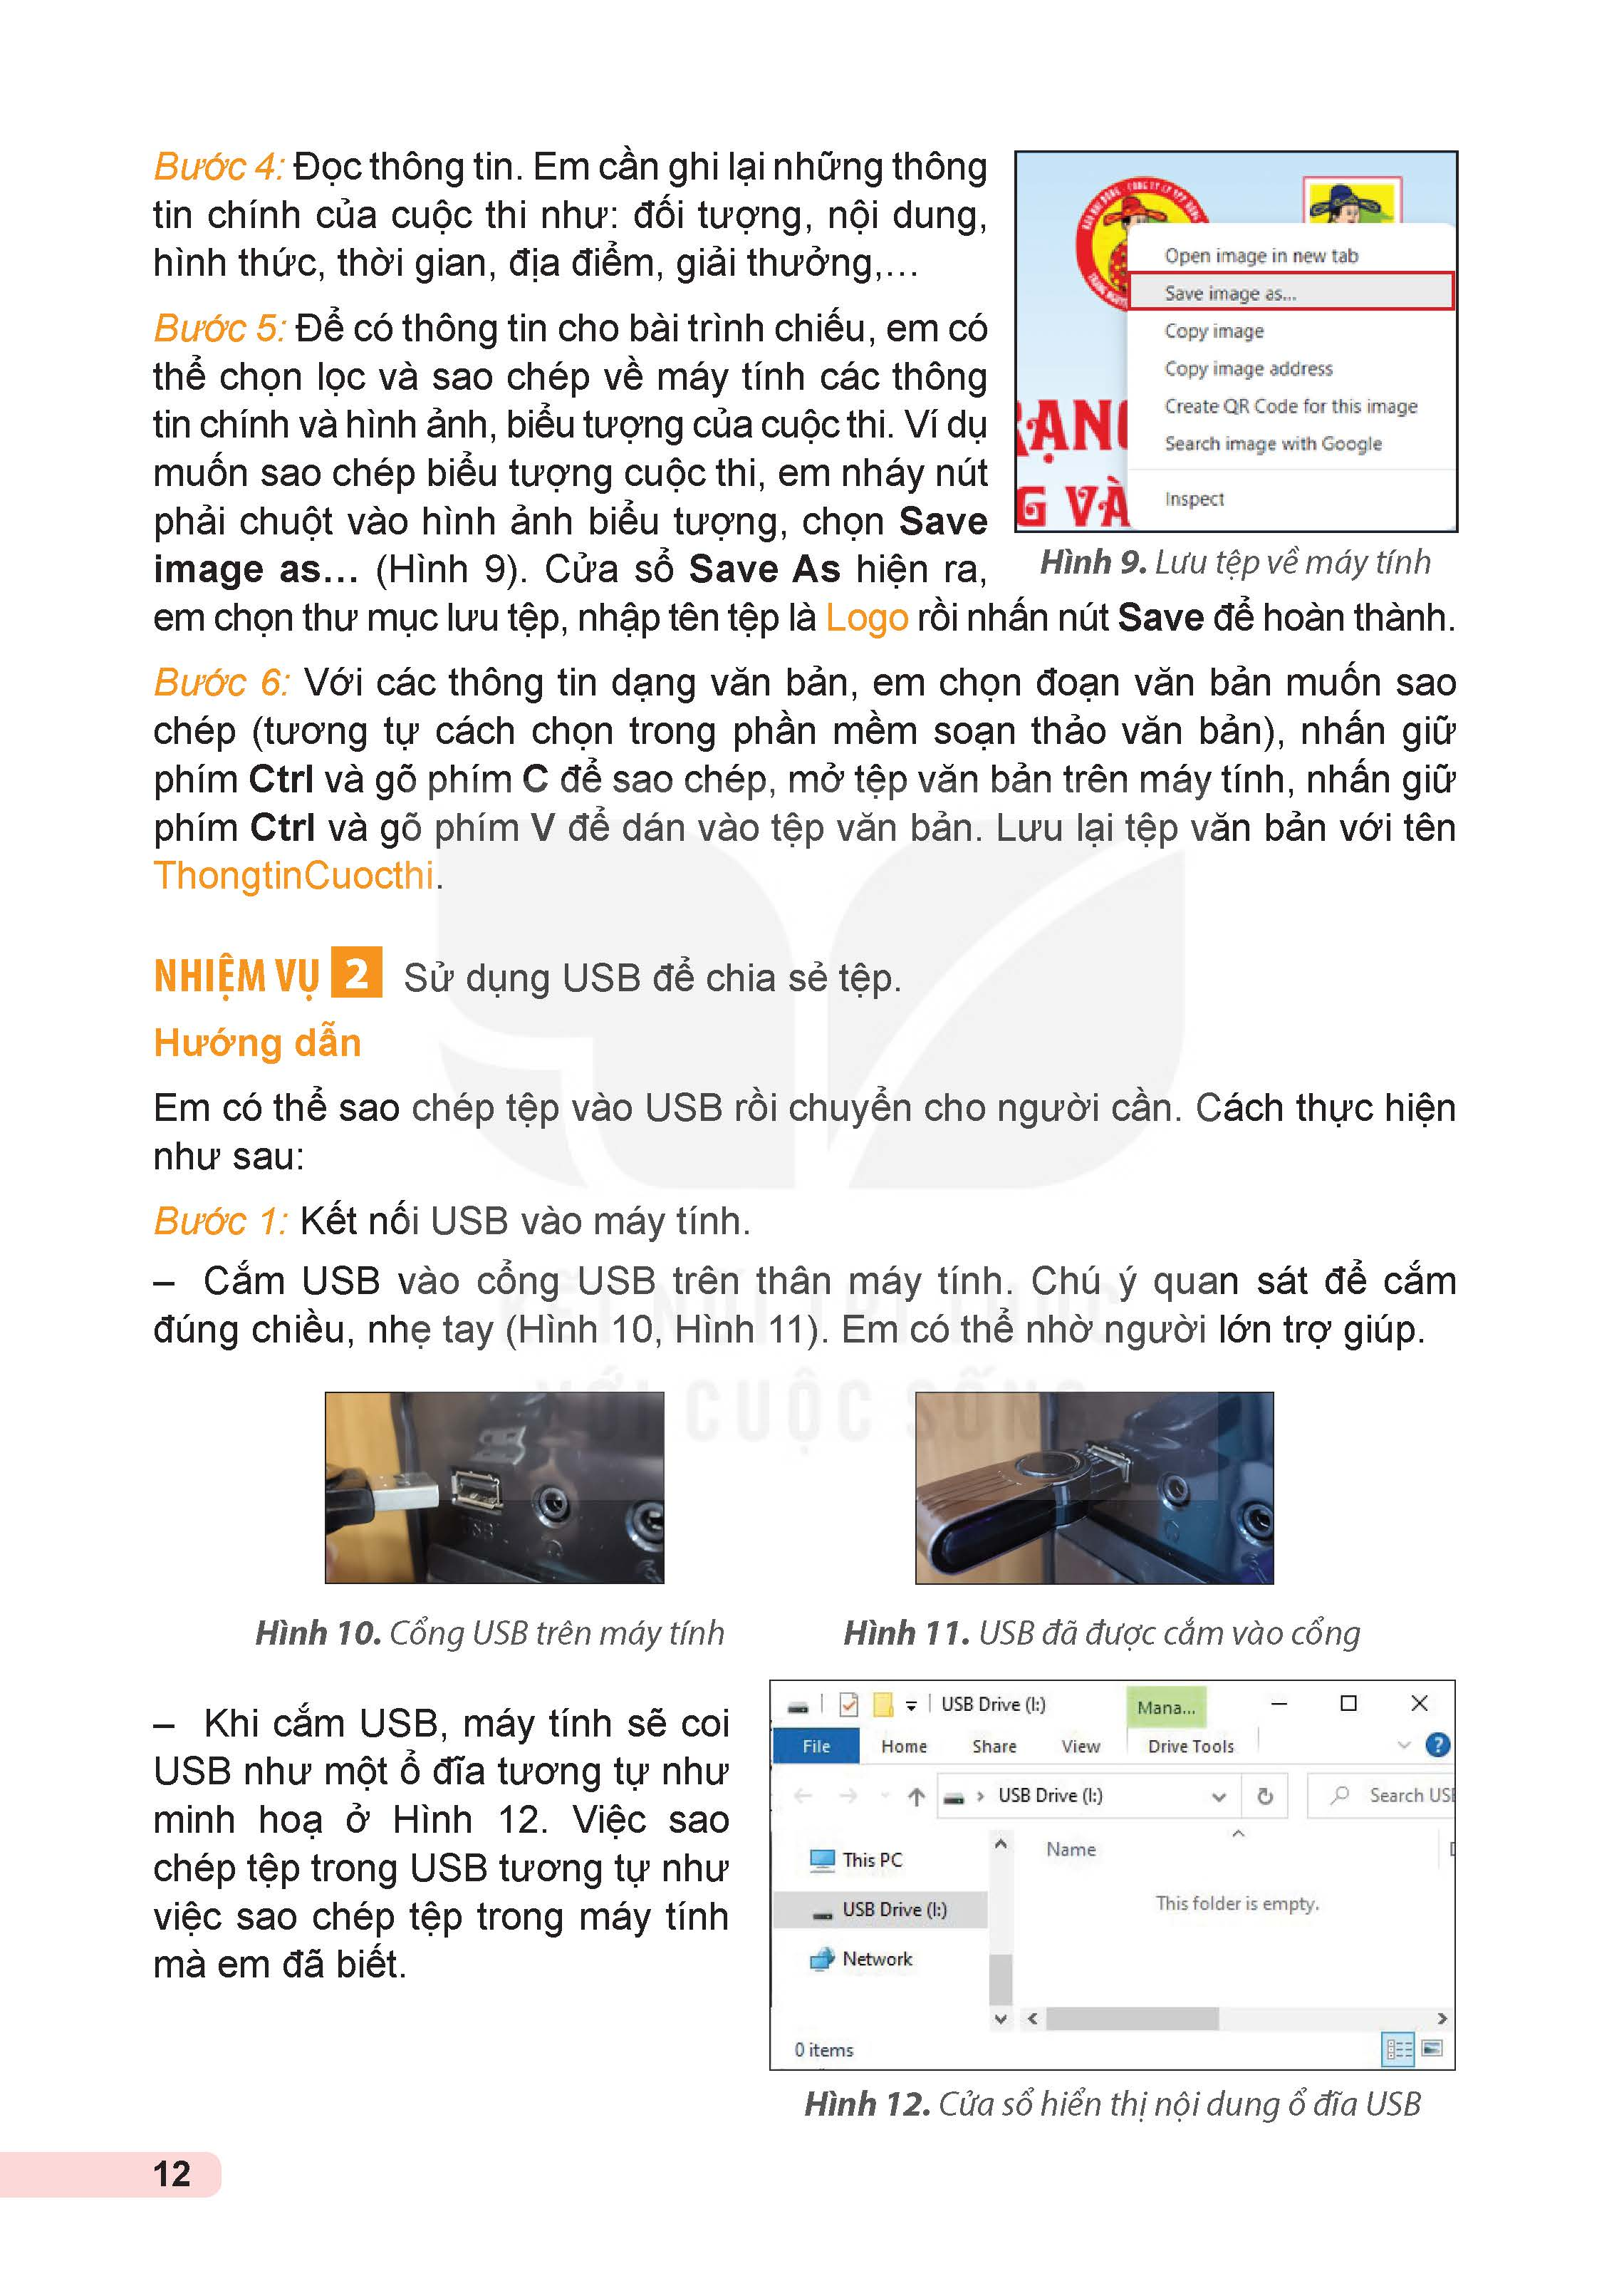
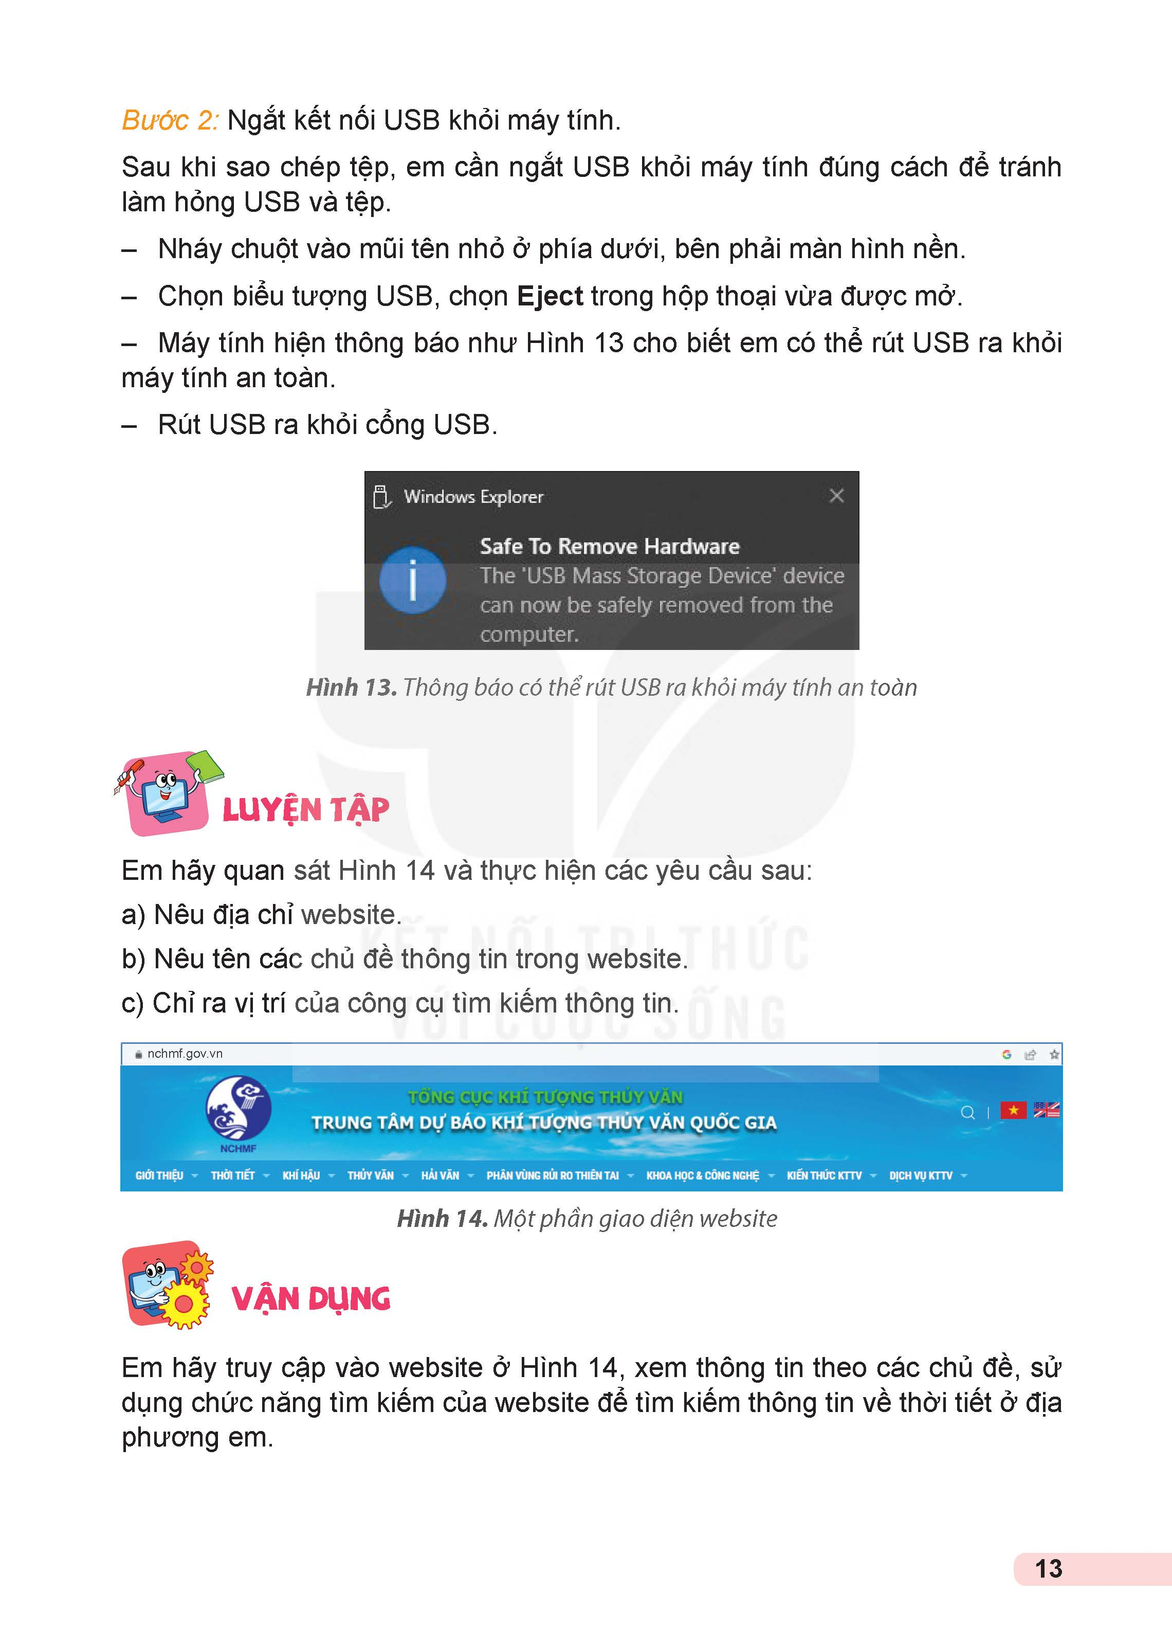
LỚP 5 • BÀI 1. EM CÓ THỂ LÀM GÌ VỚI MÁY TÍNH
Máy tính — Trợ thủ đa năng!
Soạn thảo văn bản và bài viết (Word)
Tính toán và xử lý số liệu (Excel)
Thiết kế tranh ảnh và sơ đồ (Paint, Canva)
Tạo bài trình chiếu sinh động (PowerPoint)

Slide 4
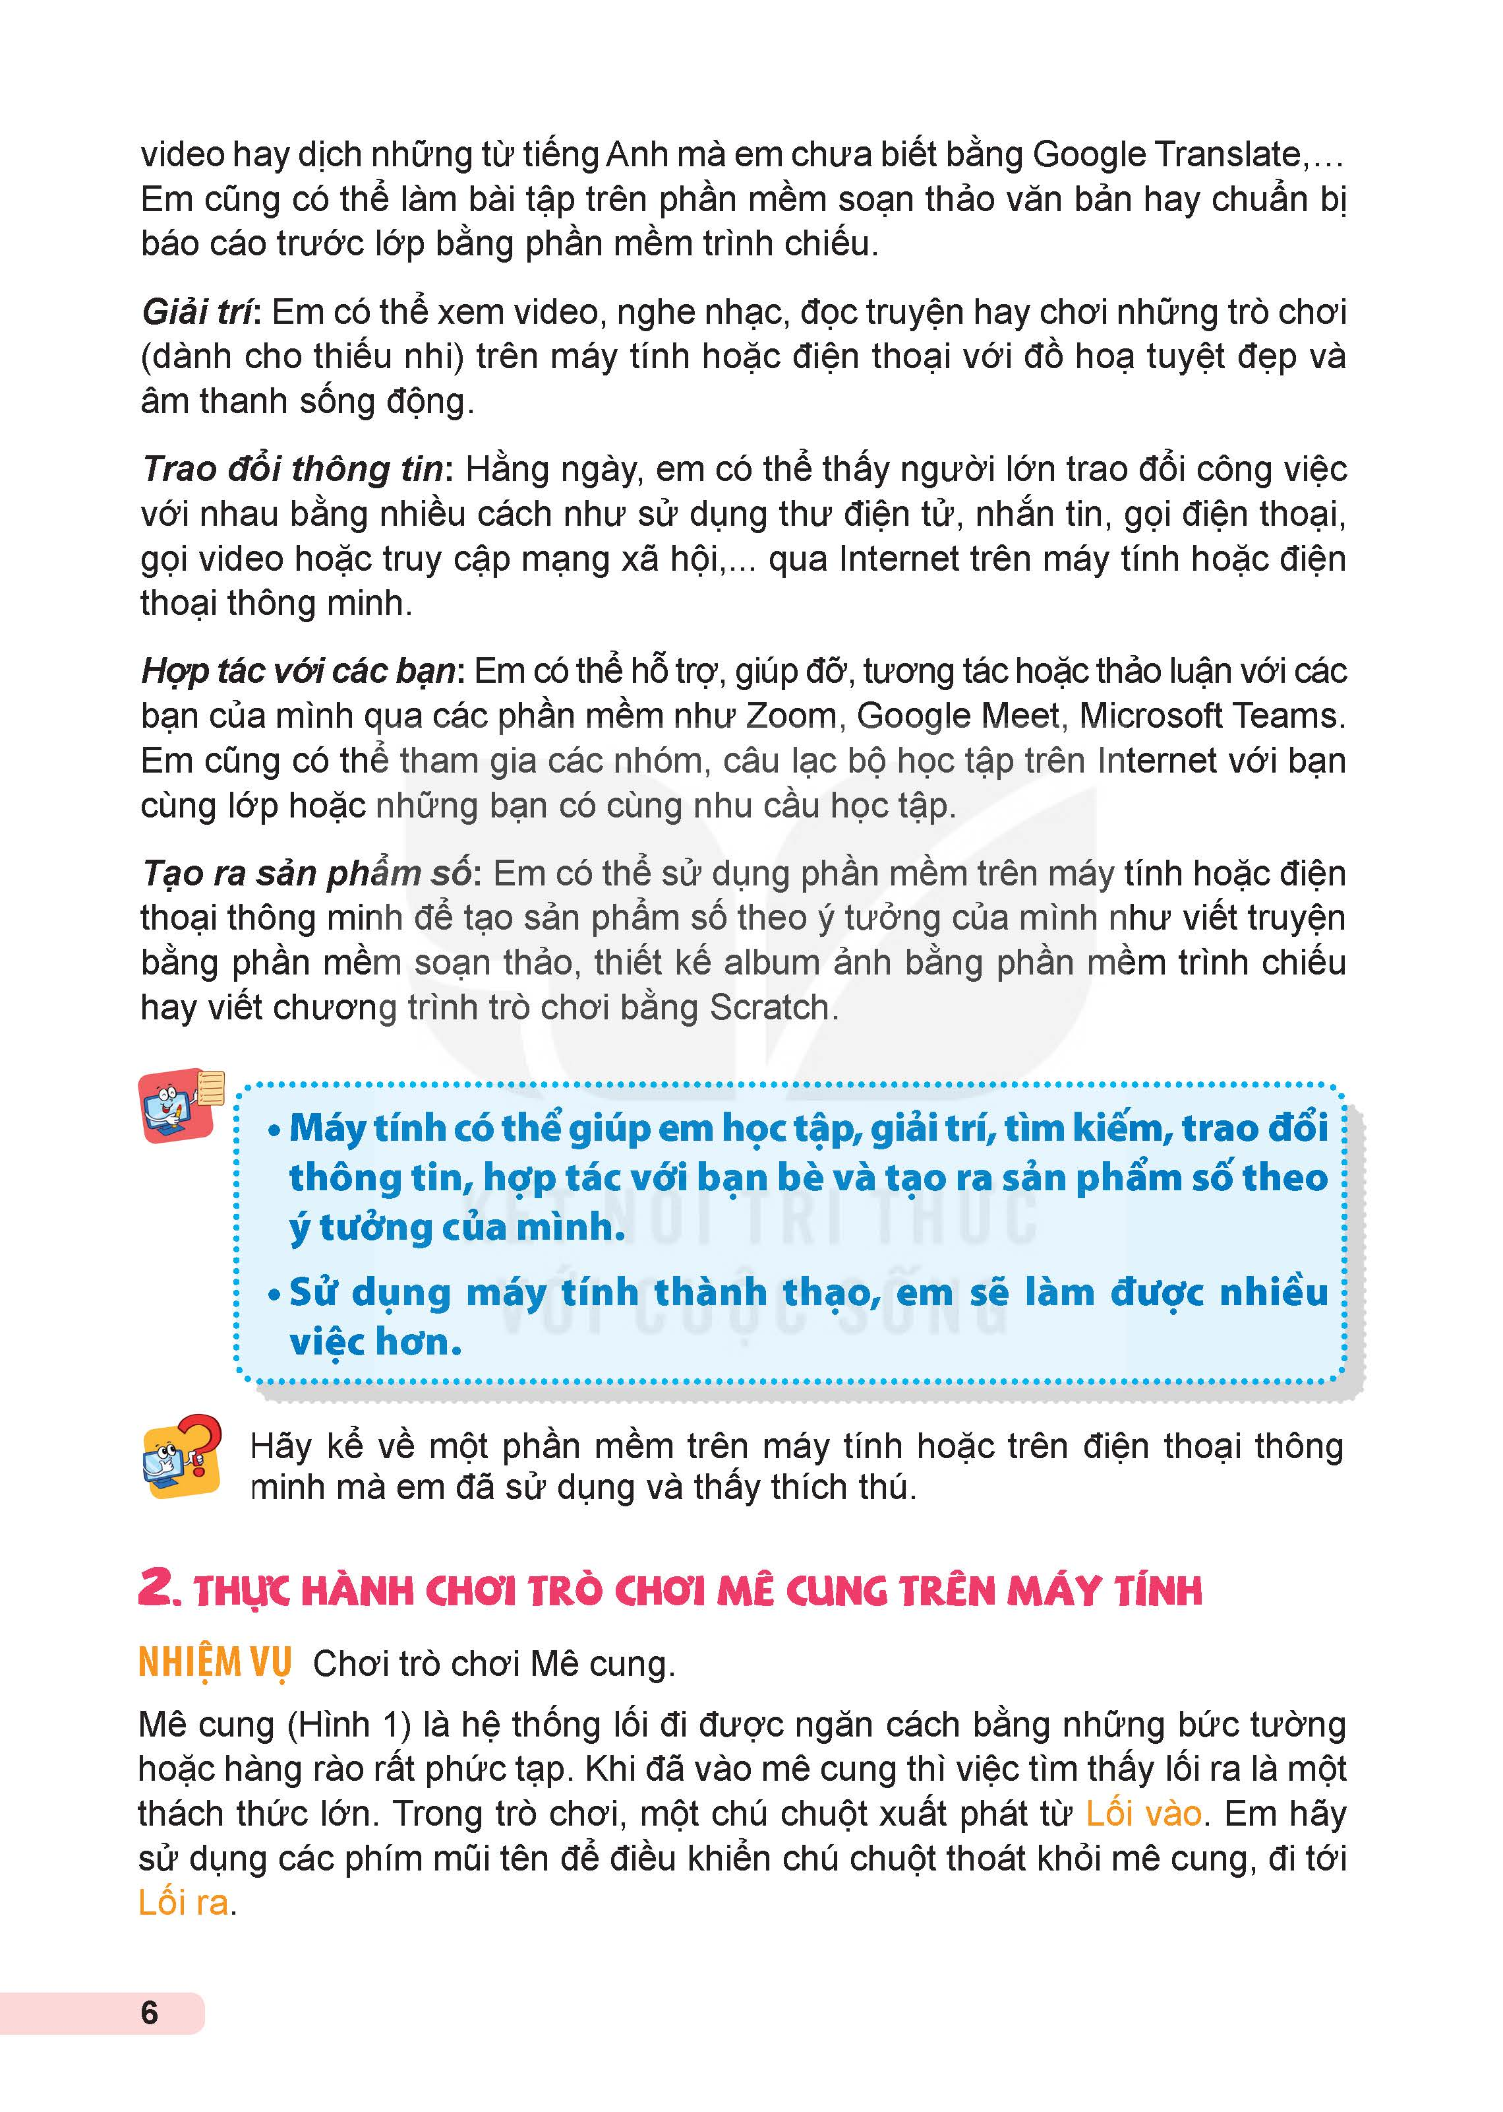
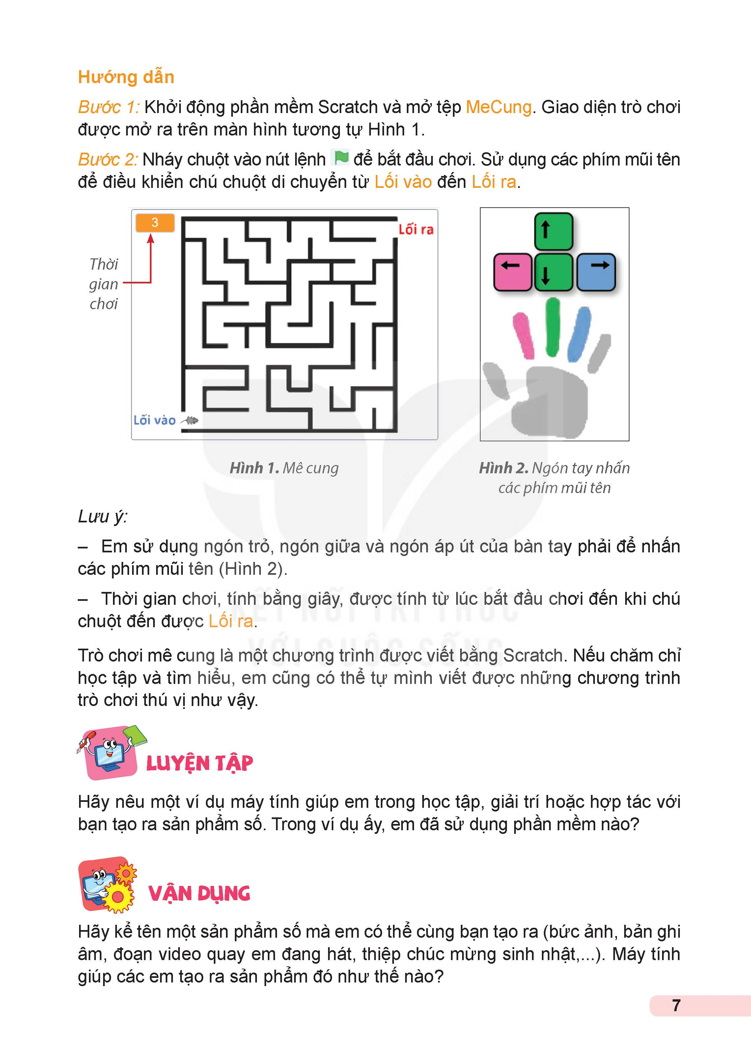
LỚP 5 • BÀI 1. EM CÓ THỂ LÀM GÌ VỚI MÁY TÍNH
Kết nối và chia sẻ tri thức!
Tìm kiếm thông tin học tập trên Google
Gửi thư điện tử Email trao đổi bài
Học trực tuyến qua Zoom, Google Meet

Slide 5
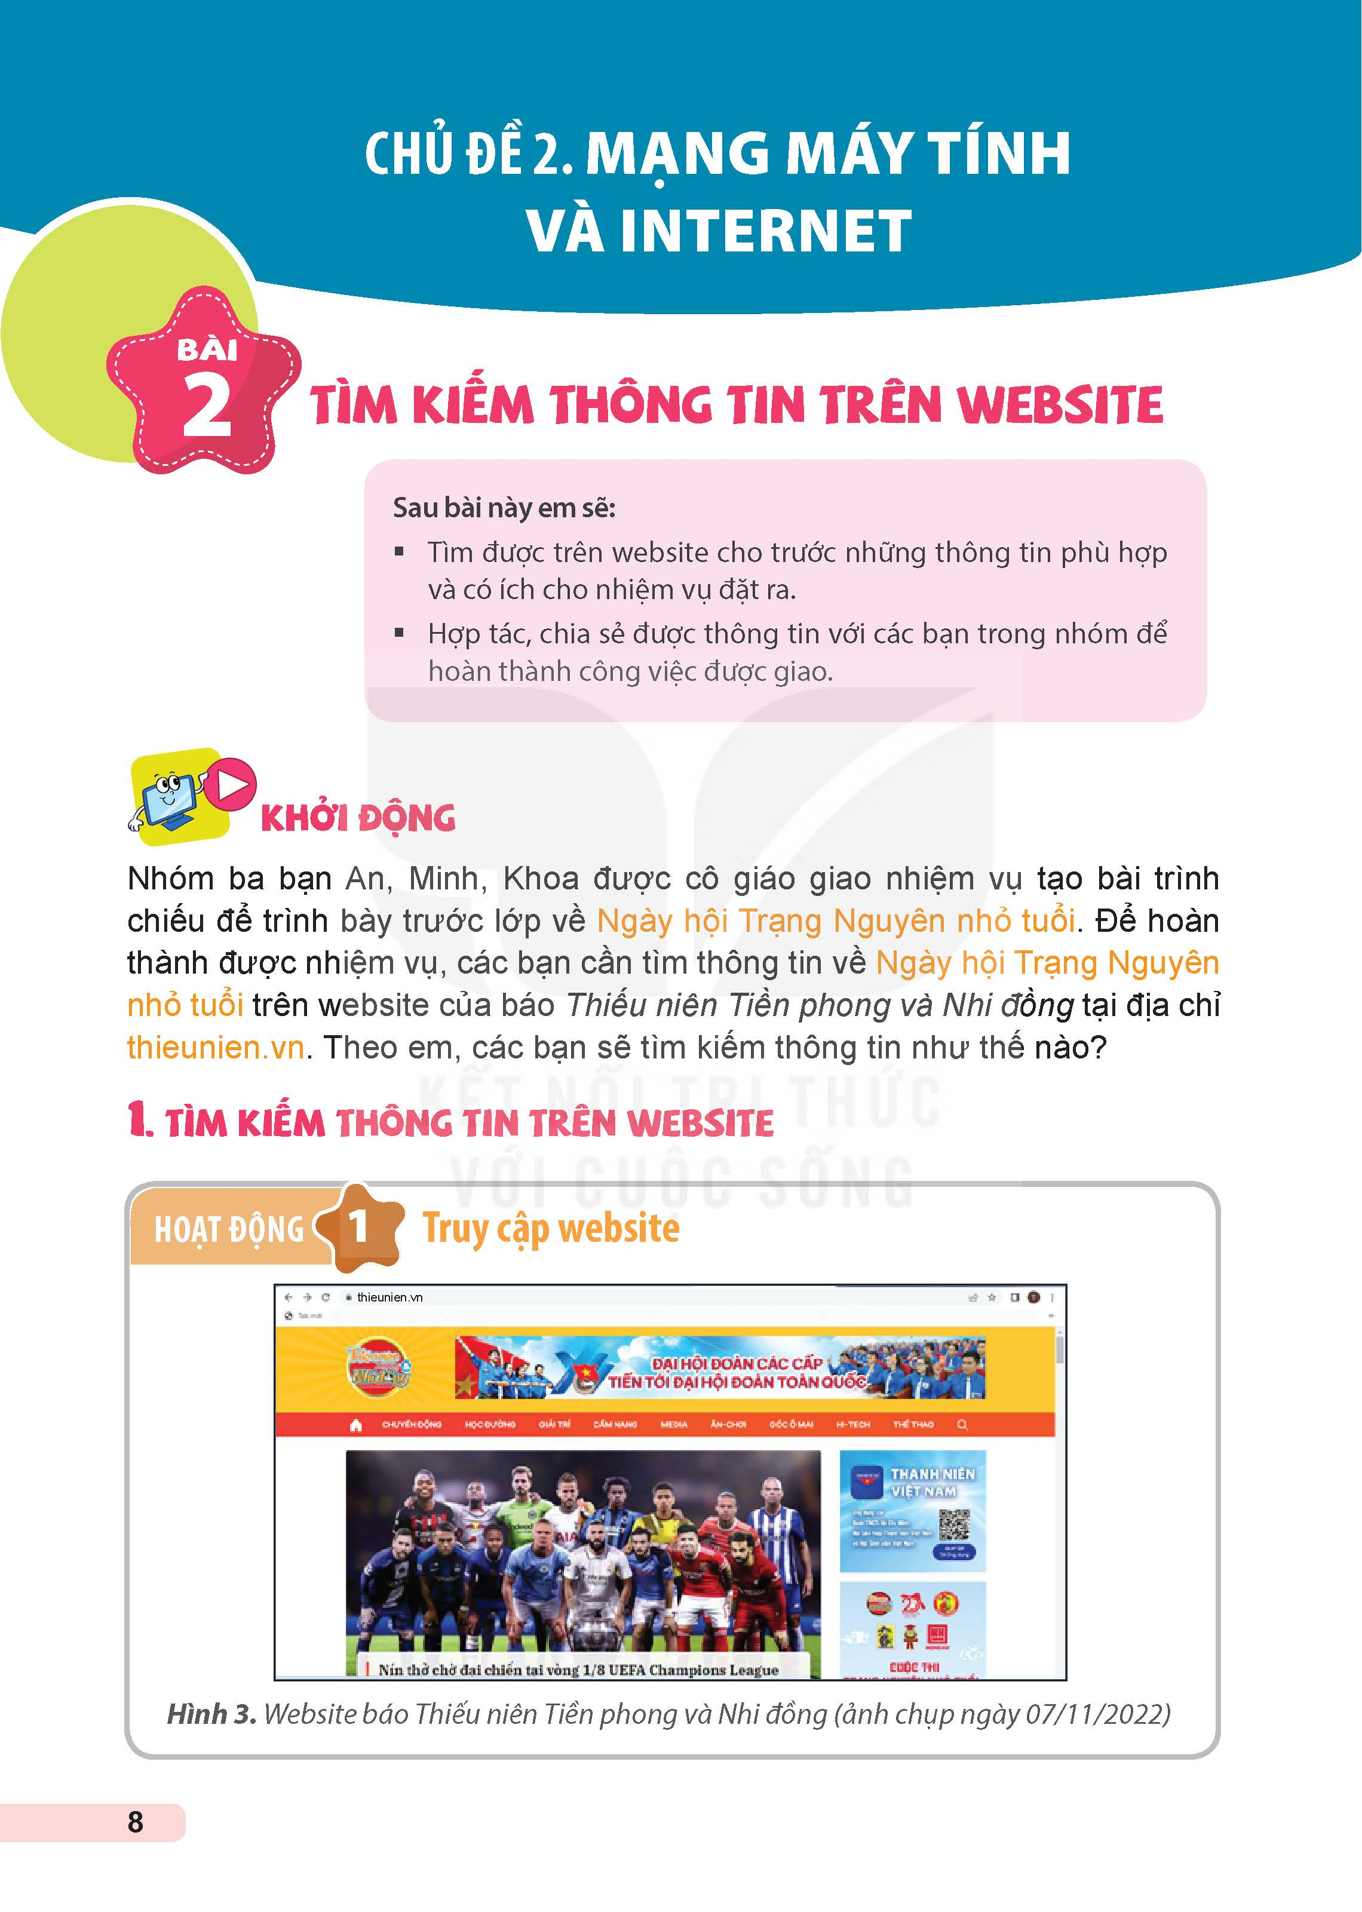
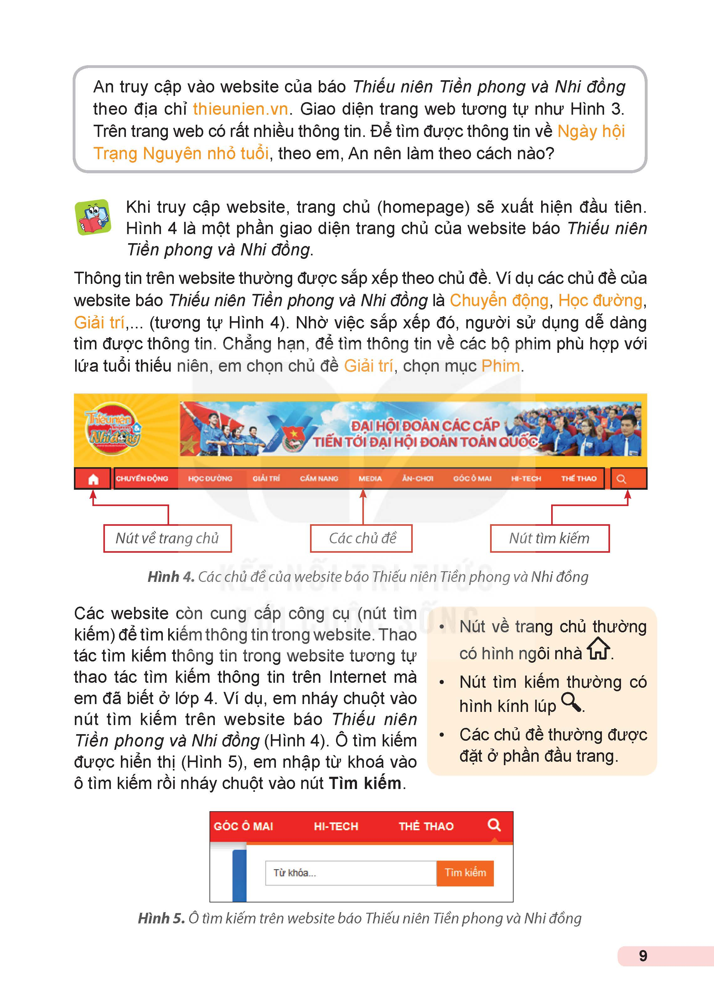
LỚP 5 • BÀI 1. EM CÓ THỂ LÀM GÌ VỚI MÁY TÍNH
Máy tính trong mọi nghề nghiệp
Bác sĩ — chẩn đoán bệnh và lưu hồ sơ
Kỹ sư — thiết kế công trình và bản vẽ
Giáo viên — giảng dạy và soạn giáo án

Slide 6
LỚP 5 • LUYỆN TẬP
Em hãy thực hành!
Thực hiện lần lượt các bước:
Mở phần mềm Word
Gõ họ tên và lớp của em
Viết câu: 'Em thích máy tính vì...'
Lưu file bài làm vào thư mục

Slide 7
LỚP 5 • THỬ THÁCH
Trò chơi: Ghép đôi công việc!
Nối công việc với phần mềm tương ứng:

Slide 8
Hôm nay em đã biết!
Máy tính là công cụ đa năng trong học tập
Mỗi công việc ứng với phần mềm chuyên dụng
Máy tính đóng vai trò quan trọng trong xã hội

Slide 9
Em giỏi lắm!
BTVN: Hỏi 1 người lớn về công việc
họ thực hiện trên máy tính hàng ngày!

